Slide 1
YAZ OLİMPİYATLARI
Hazırlayanlar:
18170006 Alper fatih akkuş
18170159 Metehan cavit yıldırım
18170253 Yazgan çalışır
18170285 Enes murat
Ders sorumlusu:
Doç. Dr. Nevin gündüz
Ders adı:
Bgk204 – beden eğitiminde spor kültürü ve olimpik eğitim

Slide 2
‘Yaz Olimpiyat’ını Tanıyalım
Yaz Olimpiyat Oyunları, Uluslararası Olimpiyat Komitesi tarafından dört yılda bir düzenlenen uluslararası düzeyde çoklu spor organizasyonudur. 1896’da başlayan gelenekle yarışma birincilerine altın, ikincilere gümüş ve üçüncilere bronz madalya verilir. İlk olarak Atina’da düzenlenmiştir ve bu etkinliğe 14 ülke katılmıştır. 4 yılda 1 şekilde düzenlenen olimpiyatlar 1916 yılında 1. Dünya Savaşı sebebiyle, 1940 ve 1944 yıllarında ise 2. Dünya savaşı sebebiyle ertelenmiştir. Son olarak 2016 yılında 204 ülkenin katılımı ile Rio, Brezilya’da düzenlenen olimpiyatların 2020 yılında ise Tokyo, Japonya’da gerçekleştirilmesi planlanıyordu ki hepimizin bildiği üzere COVID-19 pandemisi sebebiyle 2021 yılına ertelendi.

Slide 3
Olimpiyatlarda Gerçekleşen ve Akıllarda Kalan Anlar

Slide 4
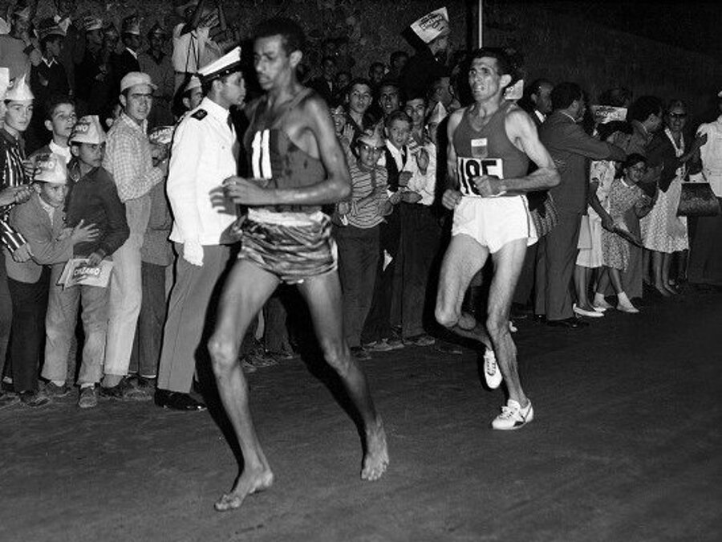
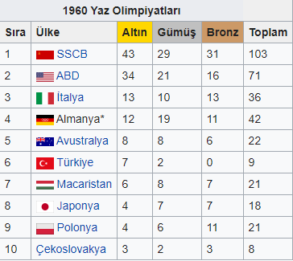
1960 Roma Olimpiyatları, Çıplak Ayaklı Maratoncu;
Etiyopyalı atlet Abebe Bikila çıplak ayaklarla gittiği maraton yarışında hemen dikkat çekmiş ama kendisine yönelik alaylı bakışlarla hiç ilgilenmemişti. Yarış başladı, Bikila bütün rakiplerini geride bıraktı ve Konstantin Zafer Anıtı’na gerilen finish ipini zaferle göğüsledi.

Slide 5
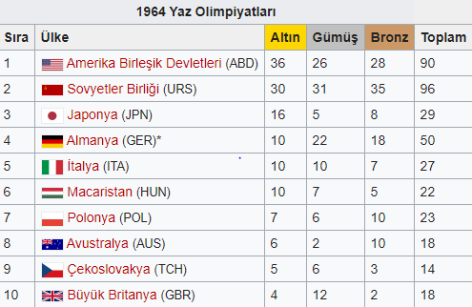
1964 Tokyo Olimpiyatları
İlk kez Asya kıtasında düzenlenen bu olimpiyatlarda iki yeni spor branşı yer alıyordu. Bu branşlar ise Judo Erkekler kategorisi ile Voleybol Erkekler ve Kadınlar kategorileriydi.

Slide 6
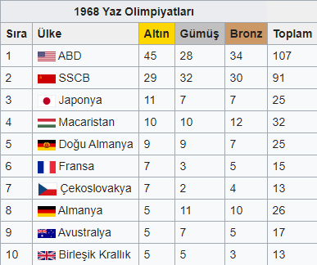
1968 Mexico City Olimpiyatları
Ev sahibi ülke olarak Meksika’nın seçilmesi büyük tartışmalara neden oldu. 2300 metreyi bulan rakımı deniz seviyesine göre %30 daha az oksijen anlamına geliyordu. Bu durum dayanıklılık yarışlarında bulunan sporcuların yetersiz oksijende kalmasına sebep olacak ve tehlikeli durumlar doğuracaktı. Öte yandan bu durum 400 m. Altındaki mesafelerde koşulan atletizm yarışlarında, uzun atlama ve üç adım atlamada özellikle erkek atletlerin rekor üstüne rekor kırması ile sonuçlandı. Olimpiyat tarihinde ilk kez bütün yarışmacılar doping testine tabii tutuldu ve ilk kez bir sporcuda soping tespit edildi. Ayrıca giriş sayfasındaki siyah yumruklar ise bu olimpiyatlarda havaya kalktı.

Slide 7
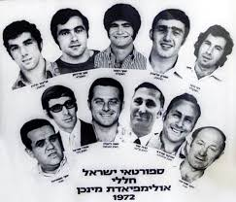
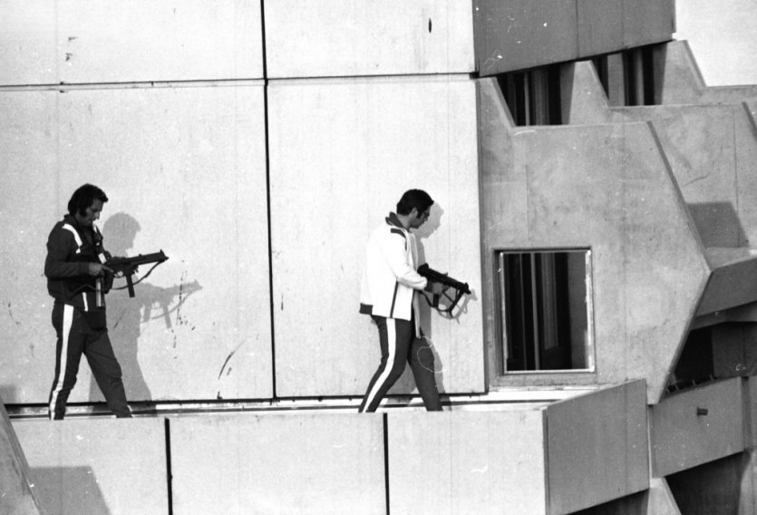
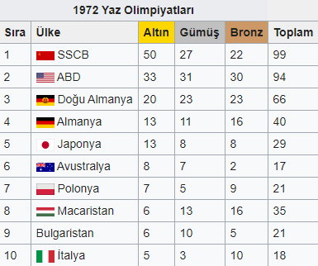
1972 Münih Olimpiyatları
Filistinli ‘Kara Eylül’grubuna bağlı bir grup gerillanın olimpiyat köyünü basarak ortalığı kan gölüne çevirmesi üzerine oyunlar 34 saatliğine durduruldu ve olayda hayatını kaybedenler için anma töreni düzenlendi, bayraklar yarıya indirildi ve oyunlar devam etti. Ayrıca ilk kez bu olimpiyatlarda hakemler olimpiyat yemini ederek sahaya çıktı.

Slide 8
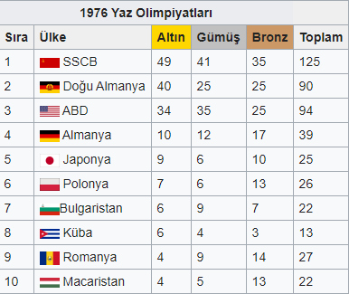
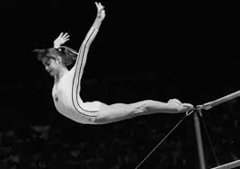
1976 Montreal Olimpiyatları
Yeni Zellanda rugby takımının Güney Afrika’ya turneye çıkmasına rağmen bu ülkenin olimpiyatlardan çıkarılmamasını protesto eden Afrika ülkelerinin boykotu ile başladı. Basketbol, kürek ve hentbolde ilk kez kadınlar da yarışmalara katıldı. Asimetrik paraleldeki inanılmaz performansıyla jimnsatik tarihinde ilk kez yedi hakemden birden 10 puan alan 14 yaşındaki Romen jimnastikçi Nadia Komaneci tam anlamıyla sansasyon yarattı.

Slide 9
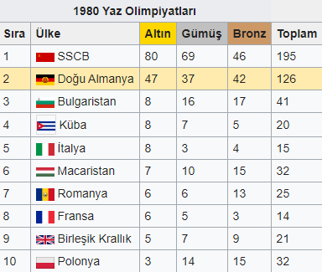
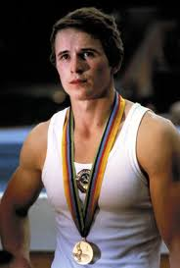
1980 Moskova Olimpiyatları
Olimpiyatlar ilk kez sosyalist bir ülkede düzenlenirken ABD’nin başını çektiği bir dizi ülkenin boykot etmesi sebebiyle katılımcı ülke sayısı 1956’dan bu yana en düşük seviyeye 80’e düştü. Jimnastikte Alexandr Dityatin bütün erkek kategorilerindeki altın madalyaları alarak bir olimpiyatta sekiz madalya birden alabilen tek atlet ünvanını elde etti.

Slide 10
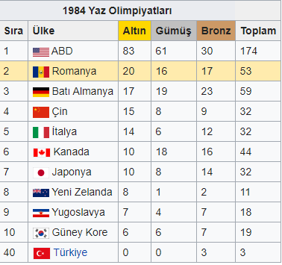
1984 Los Angeles Olimpiyatları
Sovyetler Birliği’nin rövanş boykotu birçok dalda pistlerin boş kalmasına yol açsa da tam 140 rekor kırıldı. Joan Benoit kadınlar maratonu, Connie Carpenter-Phinney ise bisiklet yol yarışını ilk kez kadınlar olarak tarihe geçtiler. Madalya törenine tekerlekli sandalye ile gelen ilk sporcu ünvanını da okçu Neroli Fairhall elde etti.

Slide 11
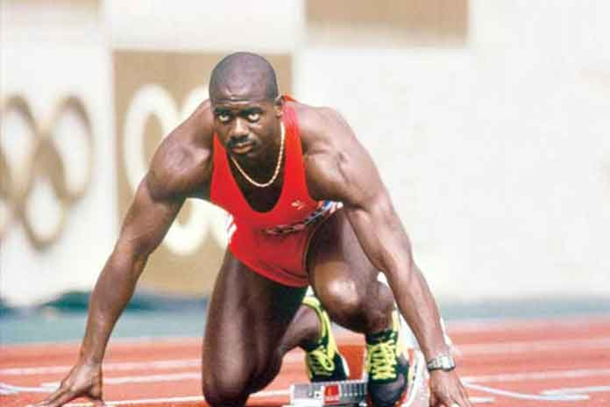
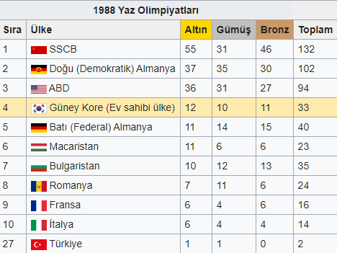
1988 Seul Olimpiyatları
Bu olimpiyatlara damga vuran olay Kanadalı atlet Ben Johnson’ın 100 metrede inanılmaz bir rekor kırdıktan sonra yapılan testte dopingli çıkınca diskalifiye edilmesi oldu. Bu diskalifiye kararı ile beraber Ben Johnson diskalifiye edilen ilk atlet olarak olimpiyat tarihine geçti.

Slide 12
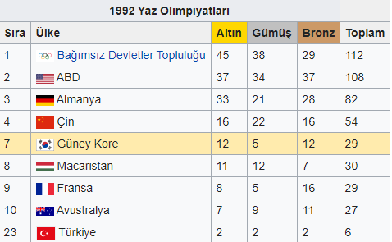
1992 Barselona Olimpiyatları
Bu olimpiyatta 20 sene sonra ilk kez bir Ulusal Olimpiyat Komitesi olan bütün ülkeler oyunlarda temsil edildi. Erkekler basketbol karşılaşmalarının tüm profesyonel oyunculara açılması ve Magic Johnson, Micheal Jordan, Larry Bird gibi asların da içinde bulunduğu ABD Rüya Takımı’nın oyunlara katılması bu olimpiyatın en kayda değer anıydı.

Slide 13
Efsanevi ABD Rüya Takımı

Slide 14
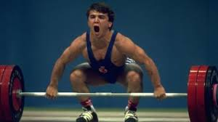
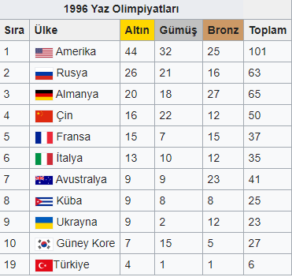
1996 Atlanta Olimpiyatları
Ünlü boksör Muhammed Ali’nin açılış töreninde olimpiyat meşalesini yaktığı 1996 Atlanta Olimpiyatları, dramatik görüntülere sahne oldu. 1 ölü, 110 yaralıya sebep olan bomba başta keyifleri kaçırsa da biz bu olimpiyatı Haltercimiz Naim Süleymanoğlunun şampiyonluğu ile hatırlıyoruz. Naim Süleymanoğlu üç olimpiyatta birden altın madalya kazanan ilk halterci olarak dünya çapında bir başarıya imza attı.

Slide 15
Muhammed Ali Meşaleyi Yakıyor

Slide 16
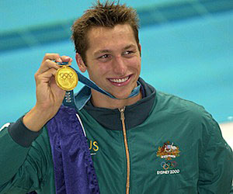
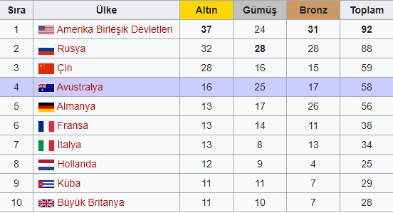
2000 Sidney Olimpiyatları
10651 sporcunun tam 300 disiplinde yarıştığı bu olimpiyat o güne kadar düzenlenen en büyük olimpiyat oldu. Yoğun katılıma rağmen organizasyon mükemmeldi. Kuzey ve Güney Kore bu olimpiyatlara tek bayrak altında katıldı. Ayrıca bir diğer önemli olay ise 17 yaşındaki Avustralyalı yüzücü Ian Thorpe’un serbest stilde zaten kendisine ait olan 400 m. rekorunu kırarak birinci oldu.

Slide 17
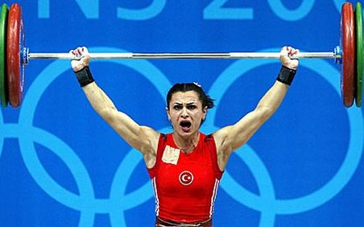
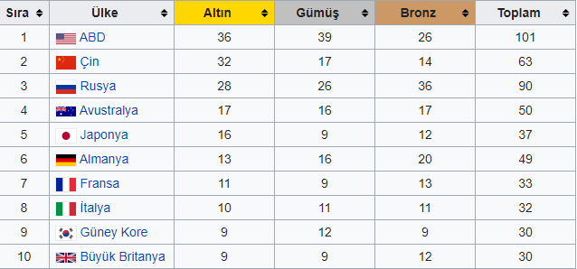
2004 Atina Olimpiyatları
Hem antik hem de ilk modern olimpiyat oyunlarına ev sahipliği yapmış olan Yunanistan’da düzenlenen bu olimpiyatın mottosu ‘Evine Hoşgeldin’ idi. Türk halterci Nurcan Taylan bu olimpiyatta 48 kg kadınlar kategorisinde altın madalya kazanarak bu alanda ülkemizde ilke imza attı. Maraton koşusunda ise 1896 yılındaki rotanın aynısı izlendi.

Slide 18
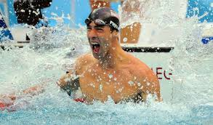
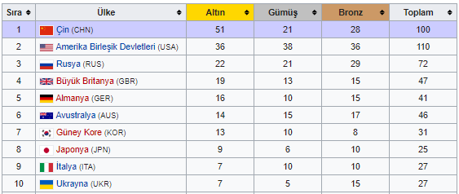
2008 Pekin Olimpiyatları
ABD’li yüzücü Michael Phelps, bir olimpiyatta 7 altın madalya kazanarak Mark Spitz’in rekorunu egale etti. Yıldız yüzücünün 100 metre kelebek yarışında Sırp Milorad Cavid’i saniyenin 100’de 1’i farkla geride bıraktığı yarış hafızalara kazındı. Ayrıca Usain Bolt 200 metrede, Michael Johnson’ın 12 yıldır kırılamayan dünya rekorunu 19.19’luk derecesiyle tarihe gömerken altın madalyanın sahibi oldu.

Slide 19
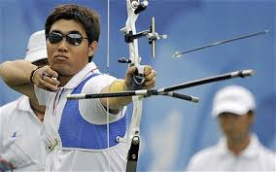
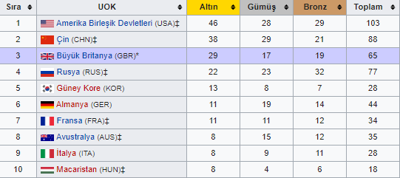
2012 Londra Olimpiyatları
Güney Koreli görme engelli okçu Im Dong-Hyun, 2012 Londra Olimpiyatları’ndaki ilk rekorun sahibi oldu. Sol gözü yüzde 10, sağ gözü ise yüzde 20 görme kabiliyetine sahip Güney Koreli okçu Im Dong-Hyun, her sporcunun 72 atış yaptığı takım sıralama turunda dünya rekorunu kırdı

Slide 20
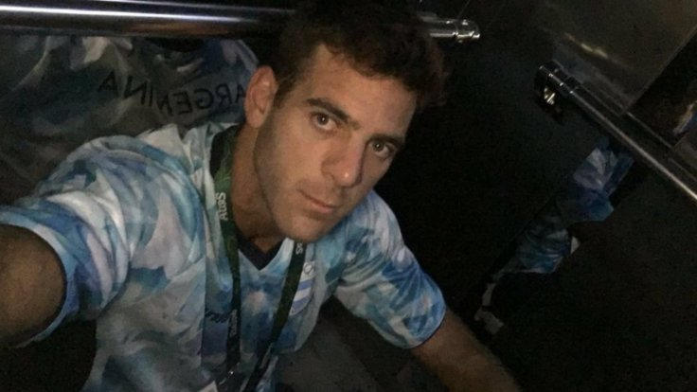
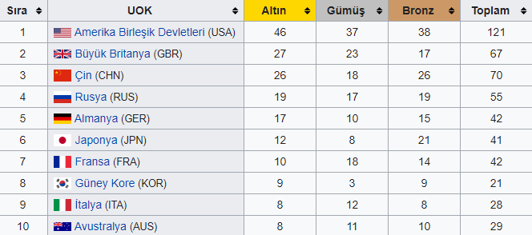
2016 Rio Olimpiyatları
Kötü bir organizsyon yapılan bu oyunlarda tribünlerdeki boşluklar göze çarpıyordu. Bunun dışında birçok trajik ve trajikomik olay yaşandı.Arjantinli tenisçi Juan Martin Del Potro, Sırp Novak Djokovic ile oynayacağı maç öncesi Olimpiyat Köyü'ndeki asansörde tam 40 dakika boyunca mahsur kaldı. Arayıp haber verdiği yardımcılarının gelmesini beklerken çektiği selfie ile bu anı unutulmaz kıldı. Ayrıca olimpiyat meşalesi çalındı.

Slide 21
2020 Tokyo Olimpiyatları

Slide 22
Kaynakça:
-İstanbul: Boyut Yayınları, 2003, Antikiteden Moderniteye Olimpiyat Oyunları.
-BBC News
-olympic.org

